Slide 1
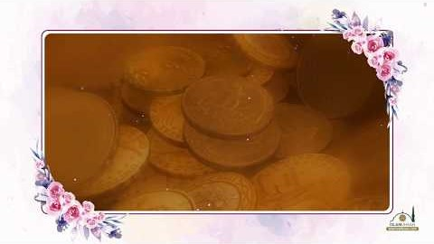
http://youtube.com/watch?v=oJX6jsZNyDs

Slide 2
PEYGAMBERİMİZİN HAYATINDA İNFAK VE ZEKÂT

Slide 3
Neler öğreneceğiz?
Peygamberimizin hayatında infak ve zekâtın yerini örneklerle açıklar.

Slide 4

İNFAK
Allah’ın (c.c.) rızasını kazanmak için insanın kendisine verilen malların şükrünün bir göstergesi olarak onun emrettiği yerlere harcama yapması ve bağışta bulunmasıdır.

Slide 5
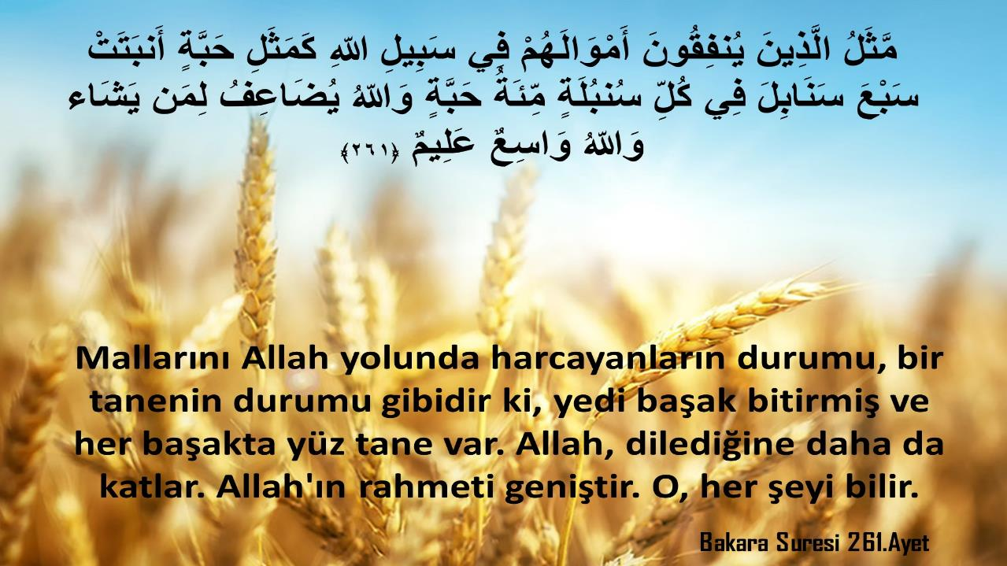

Slide 6
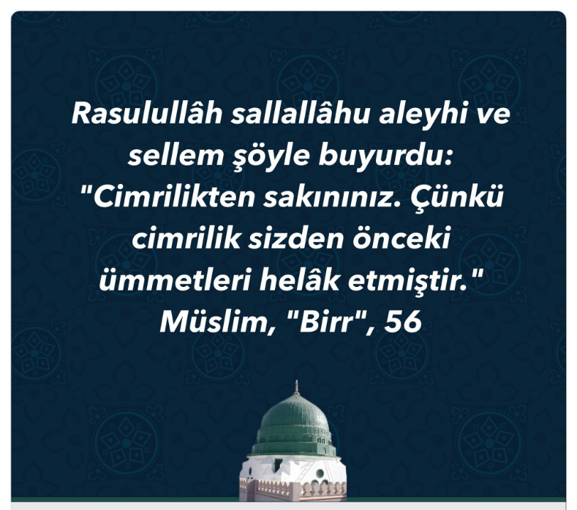

Slide 7
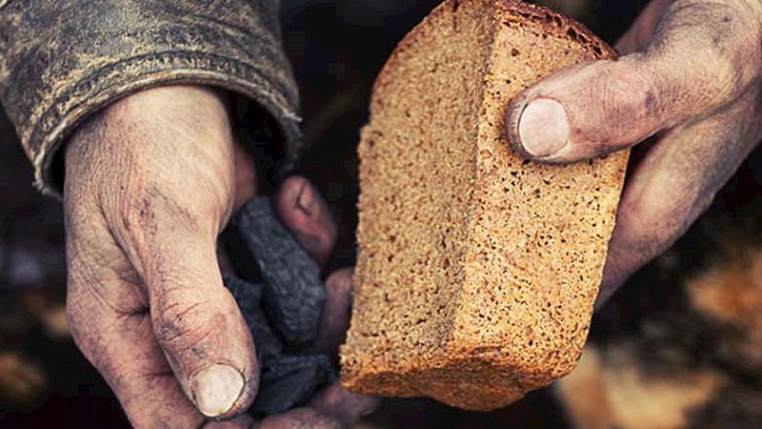
Yoksulluktan kıvranan insanlar doğru yoldan şaşabilir. Başka yollara başvurabilir. Bu da toplumdaki düzeni ifsad eder.
Bunu engellemenin yolu da bu insanlara sahip çıkmaktır.

Slide 8
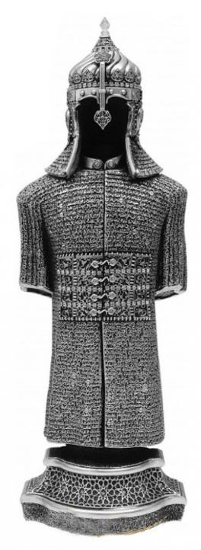
Cimri ile Cömert'in misali üzerinde demir zırh bulunan kimsenin haline benzer.
Cimride daralır. Cömertte genişler.
Notes:
Hz. Peygamber, cimriliğin insanda meydana getirdiği psikolojik durumu şöyle anlatmaktadır:
“Cimri kişi ile sadaka veren cömert kişinin misâli, üzerlerinde demirden zırh bulunan iki kişiye benzer. Sadaka veren kişi, bir sadaka vermeyi kastedince üzerindeki zırhı parmak uçları görünmeyinceye kadar genişlenir. Cimri olan kişi, bir sadaka vermeyi kastettiğinde üzerindeki zırhı büzülür ve iki elini köprücük kemiğine yapıştırır. Her bir halkası da kendisine uygun gelen eşine geçecek şekilde büzülür.”

Slide 9

Peygamber Efendimiz (s.a.v.) verebileceği ne varsa çekinmeden verirdi. Kapısına gelenleri asla geri çevirmezdi.

Slide 10

https://www.youtube.com/watch?v=_3DScXY4R9w

Slide 11
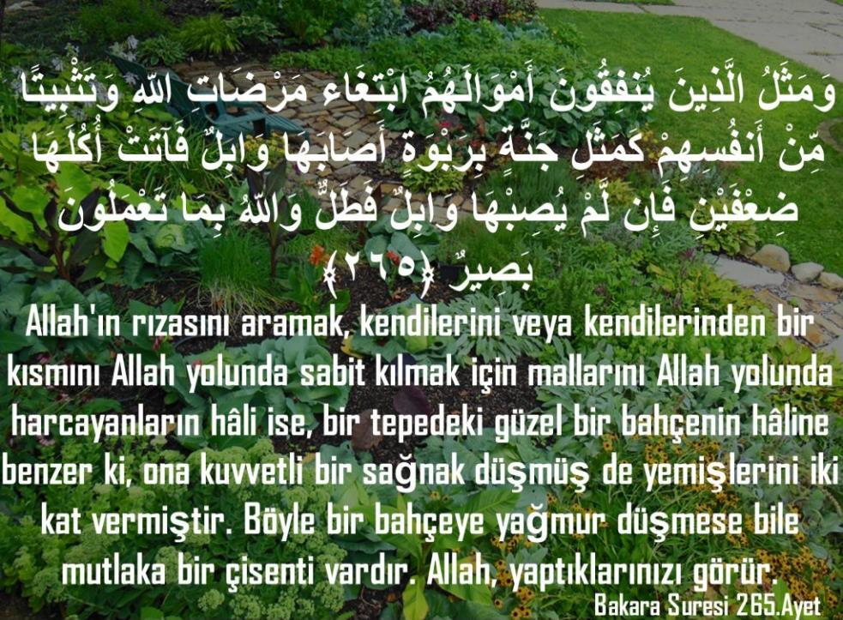

Slide 12

https://www.youtube.com/watch?v=1UUHcX6o9XM

Slide 13
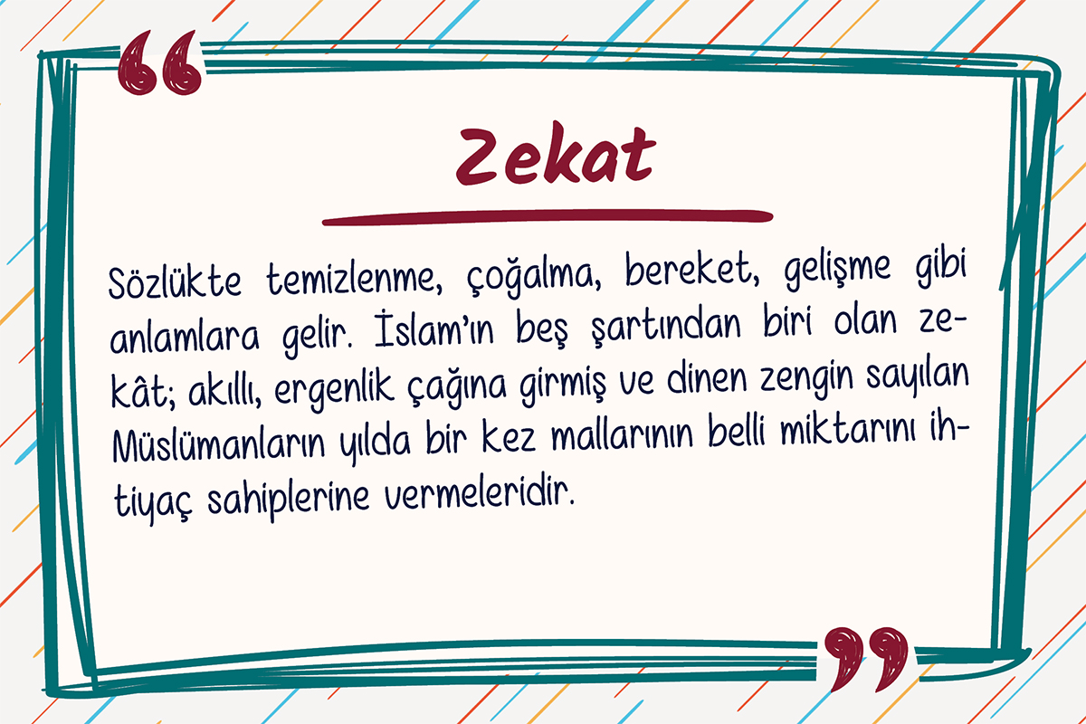
Artma,
Övgü,
İyi hal
Zekât, hicretin ikinci yılında Medine’de farz kılınmıştır.

Slide 14
%2,5

Slide 15

Zekât İbadetinin amaçları neler olabilir?

Slide 16

Zekât İbadetinin Amacı
Toplumda yardımlaşmayı yaygınlaştırmak
Yoksulları korumak
Toplumda sosyal dengeyi sağlamak
Nimetin şükrünü eda etmek
Kişiyi cimrilik ve bencillikten kurtarmak

Slide 17
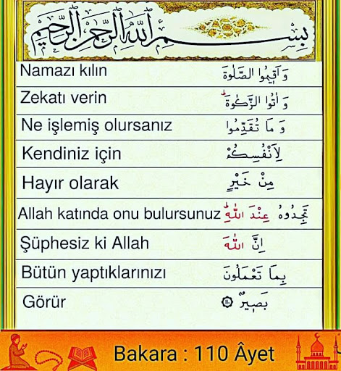
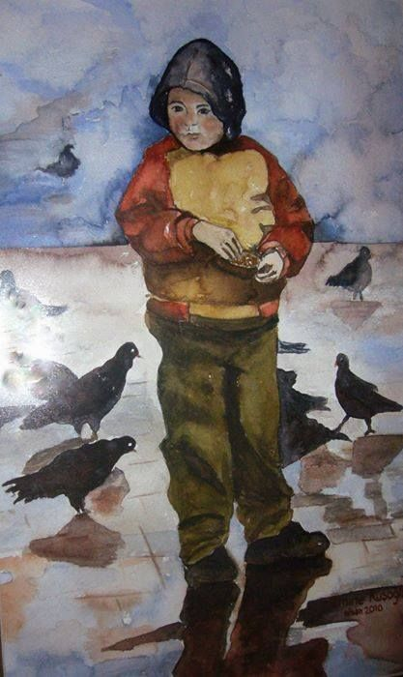

Slide 18
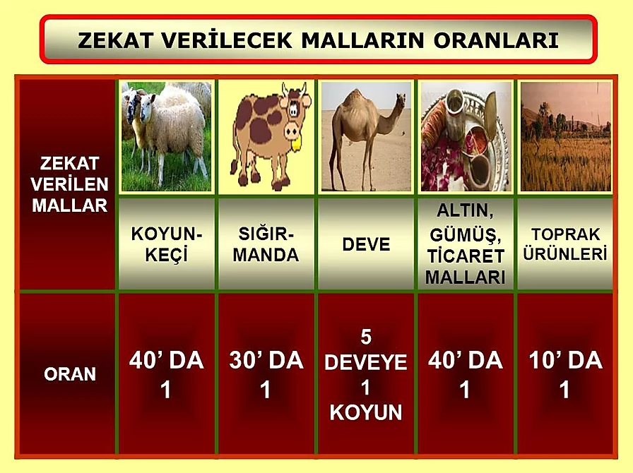

Slide 19
Zekât Kimlere Verilir?
Sadakalar (zekatlar), Allah'tan bir farz olarak ancak fakirler, düşkünler, zekât toplayan memurlar, kalpleri İslam'a ısındırılacak olanlarla (özgürlüğüne kavuşturulacak) köleler, borçlular, Allah yolunda cihad edenler ve yolda kalmış yolcular içindir. Allah hakkıyla bilendir, hüküm ve hikmet sahibidir. (Tevbe, 60)
اِنَّمَا الصَّدَقَاتُ لِلْفُقَـرَٓاءِ وَالْمَسَاك۪ينِ وَالْعَامِل۪ينَ عَلَيْهَا وَالْمُؤَ۬لَّفَةِ قُلُوبُهُمْ وَفِي الرِّقَابِ وَالْغَارِم۪ينَ وَف۪ي سَب۪يلِ اللّٰهِ وَابْنِ السَّب۪يلِۜ فَر۪يضَةً مِنَ اللّٰهِۜ وَاللّٰهُ عَل۪يمٌ حَك۪يمٌ ﴿٦٠﴾

Slide 20
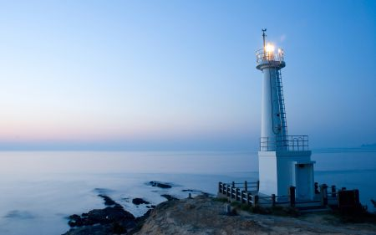
“Namaz kıldığı hâlde zekât vermeyen kimsenin
namazı(nda hayır) yoktur!”

Slide 21
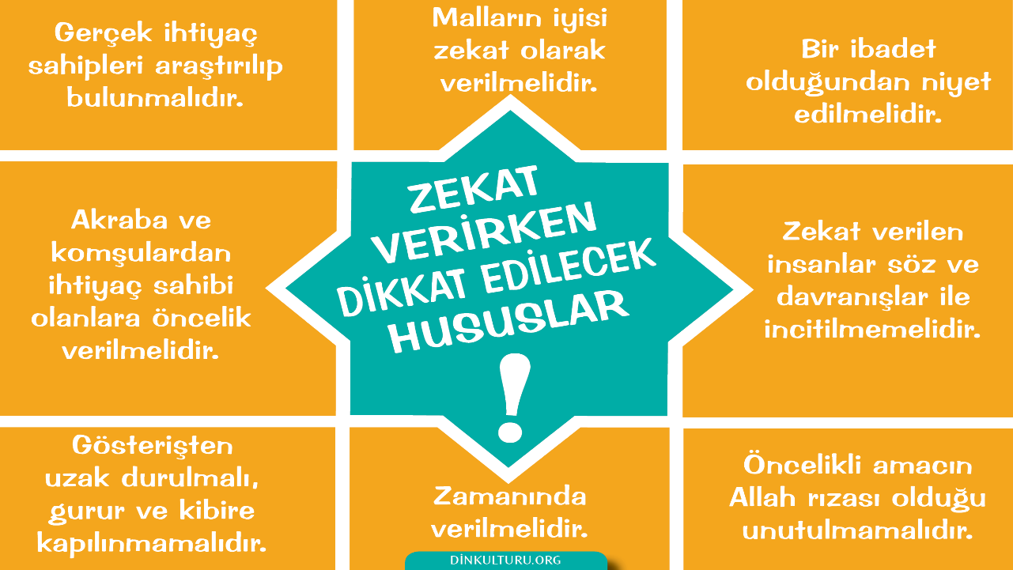

Slide 22
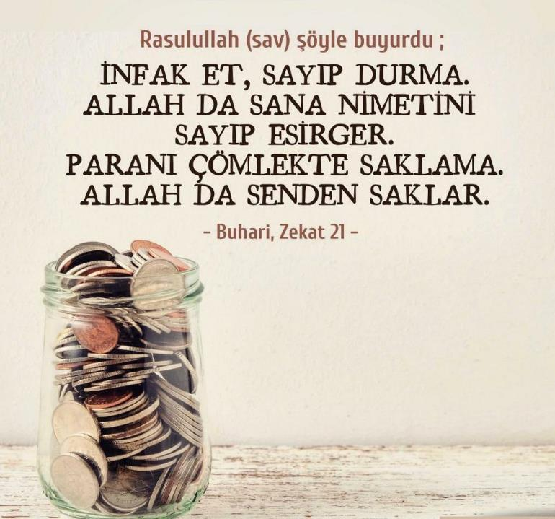

Slide 23
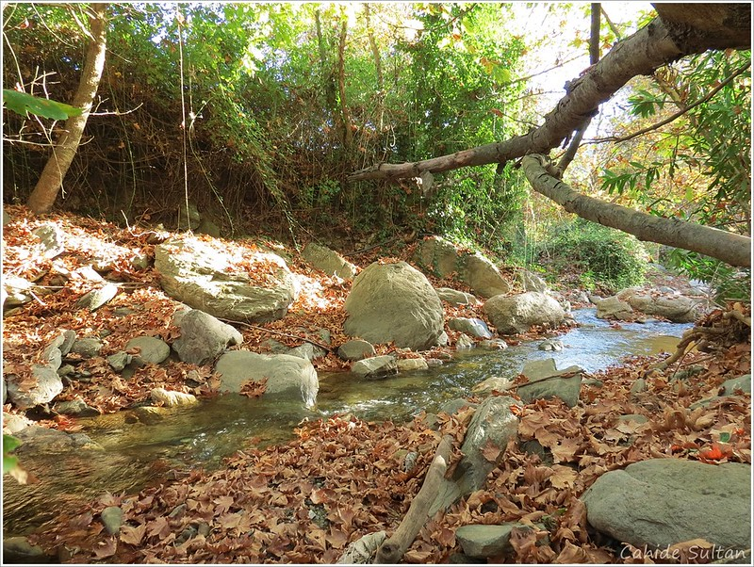
Sevgili Peygamberimiz (s.a.v.) her konuda olduğu gibi infak konusunda da yaşantısıyla bizler için en güzel örnek olmuştur. Bizlere düşen de onun cömertliğini kendi hayatımıza taşımaktır.

Slide 24
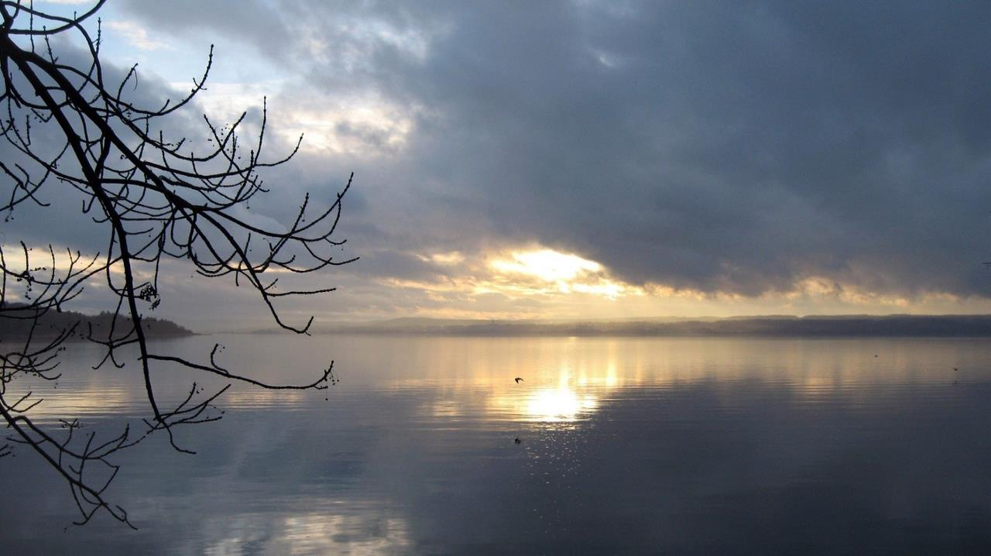
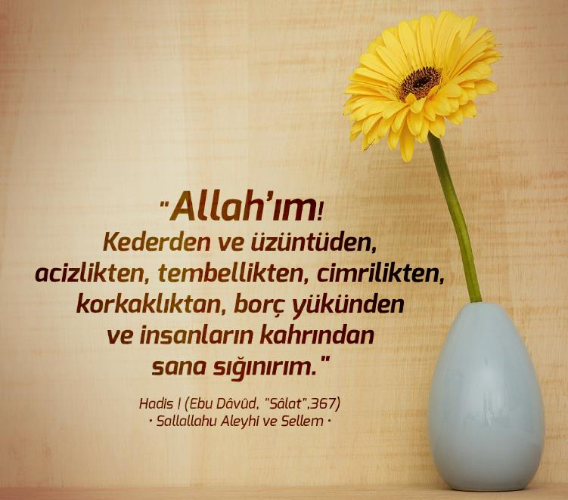

Slide 25

09.02.2019
Tekirdağ/Çerkezköy

